Slide 1
Как определить семантическую близость слов на основе коллекции текстов

Slide 2
Как определить семантическую близость между словами
Проблема ресурсов (WordNet)
  Трудозатратно делать
  Никогда не полны
  Могут не совсем соответстовать задаче и предметной области
Корпус (коллекция) текстов
  Как извлечь из текстов оценку семантической близости слов.

Slide 3
Дистрибутивная гипотеза (1954)
Лингвистические единицы, встречающиеся в схожих контекстах, имеют близкие значения.
The degree of semantic similarity between two linguistic expressions A and B is a function of the similarity of the linguistic contexts in which A and B can appear.
Активные исследования с 90-х годов, когда появилось много текстов

Slide 4
Семантика и дистрибуция слова: наглядный пример
Что такое bardiwac?
Он протянул ей бутылку bardiwac-а.
Мясные блюда хорошо сочетаются с bardiwac-ами.
Покачиваясь, Найджел поднялся на ноги; его лицо раскраснелось от bardiwac-а.
Мальбек, один из малоизвестных сортов bardiwa-чного винограда, хорошо созревает под солнцем Австралии.
Я поел хлеба с сыром, запивая его чудесным bardiwac-ом.
Напитки были великолепны: и кроваво-красный bardiwac и легкое, сладкое рейнское.
Bardiwac – алкогольный напиток из винограда насыщенного красного цвета.

Slide 5
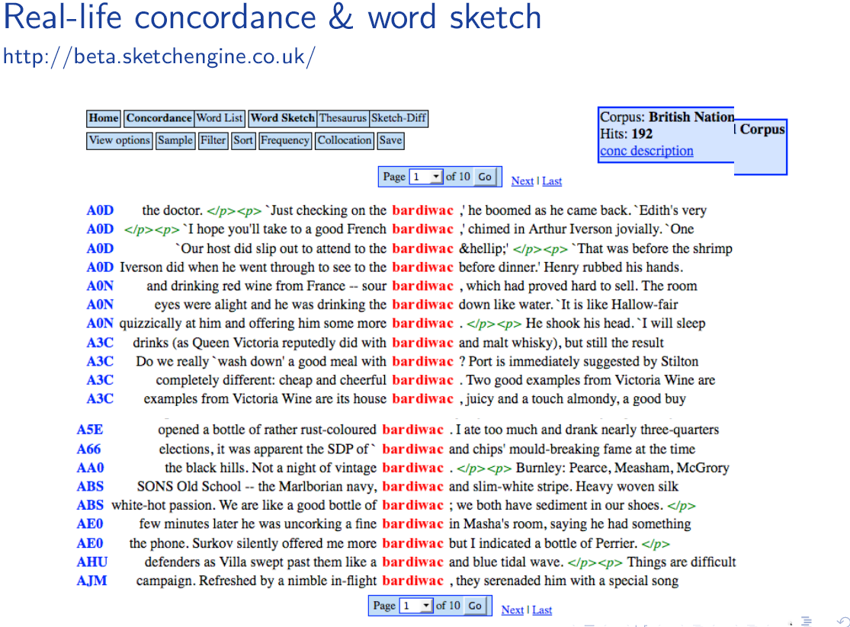

Slide 6
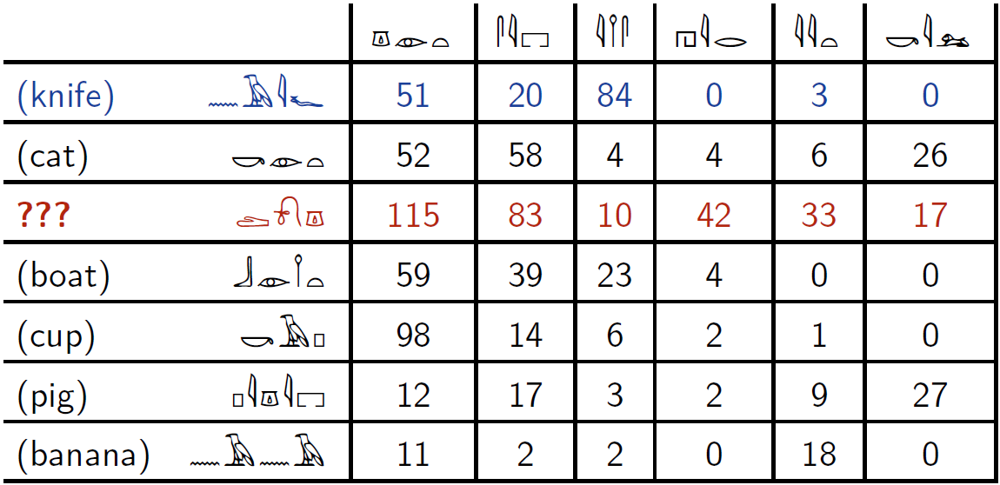
Семантическое расстояние и расшифровка иероглифов

Slide 7
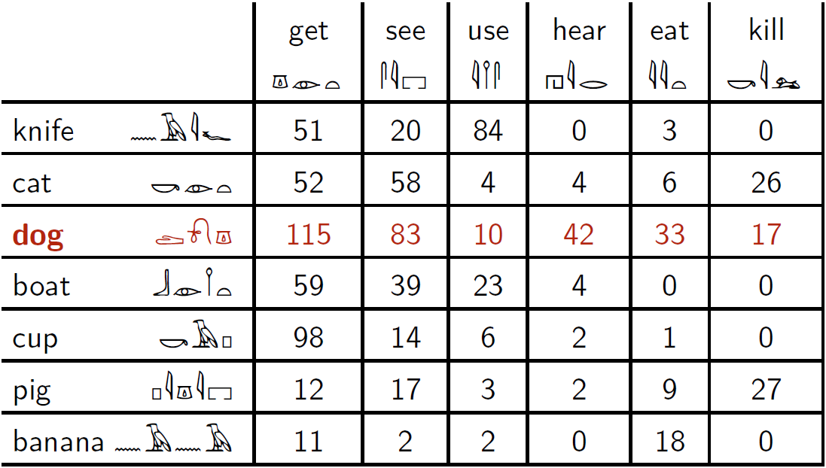
Естественный язык с точки зрения компьютера

Slide 8
Классический подход к созданию векторных представлений слов
Препроцессинг
  Токенизация, удаление знаков препинания
Определение контекста
  Предложение
  Количество слов (симметрично/несимметрично)
Подсчет матрицы совстречаемости
Взвешивание признаков
Вычисление близости на основе полученных векторов

Slide 9
Взвешивание признаков
Взвешивание признаков используется чтобы уменьшить вклад менее значимых признаков
Логарифмическое взвешивание: x‘ = log (x+1) (закон Вебера-Фехнера)
  Снижает значимость частот
мера TF-IDF (информационный поиск)
  tf – частота встречаемости слов в коллекции
  idf – обратная подокументная частота
  Повышает значимость редких событий
  Tf-idf=tf*idf=tf*log (N/df)

Slide 10
Взвешивание признаков-2
Ассоциативные меры, используемые при извлечении устойчивых словосочетаний
Статистические меры корреляции принимают в расчёт частотность целевого слова и контекстного признака
  чем менее частотно целевое слово и, что более важно, контекстный признак, тем выше вес для их совместного употребления, поскольку маловероятно, что они были употреблены в одном контексте случайно
  различные меры (напр. Взаимная информация) по-разному соотносят наблюдаемые и ожидаемые частоты совместного употребления

Slide 11
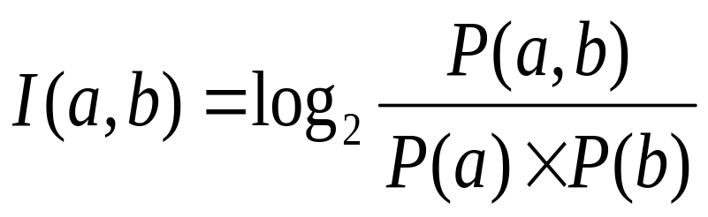
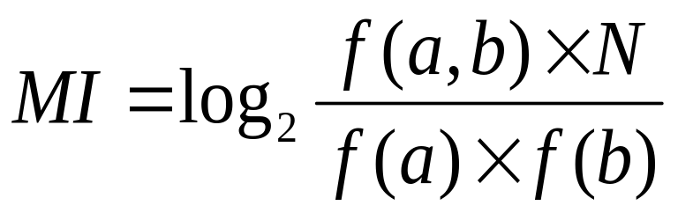
Мера Mutual Information (MI)
N – размер корпуса в словах или словоформах;
f – frequency, частота совместной встречаемости пары слов a, b или абсолютная частота отдельного слова a или b cоответственно;
Из теории вероятностей:
I – взаимная информация,
P – вероятности слов и их сочетаний (если слова независимы, мера равна 0, если связаны, то больше 0), т.о., MI оценивает степень независимости появления двух слов в корпусе.
MI > 1, то словосочетание статистически значимо

Slide 12
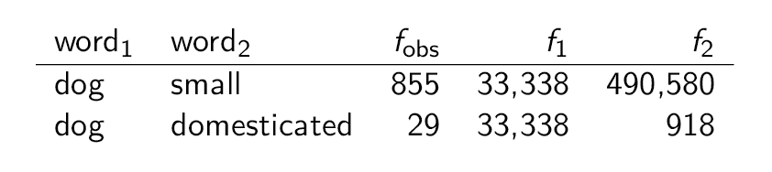
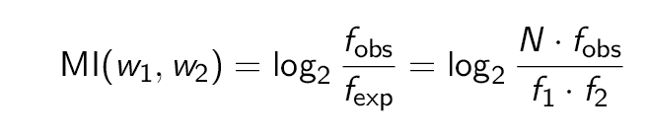
Мера взаимной информации
fobs – это частота словосочетания, f1 и f2 – частоты слов‘

Slide 13
Позитивная поточечная взаимная информация
MI – может принимать отрицательные значения для редко встречающихся явлений (слов)
Позитивная поточечная взаимная информация
  PPMI=MI, MI≥0
  PPMI=0, MI<0
Результаты к 2012-2013гг:
PPMI – показала лучшие результаты в разных экспериментах по сравнению с другими способами взвешивания в задачах воспроизведения семантической близости слов

Slide 14
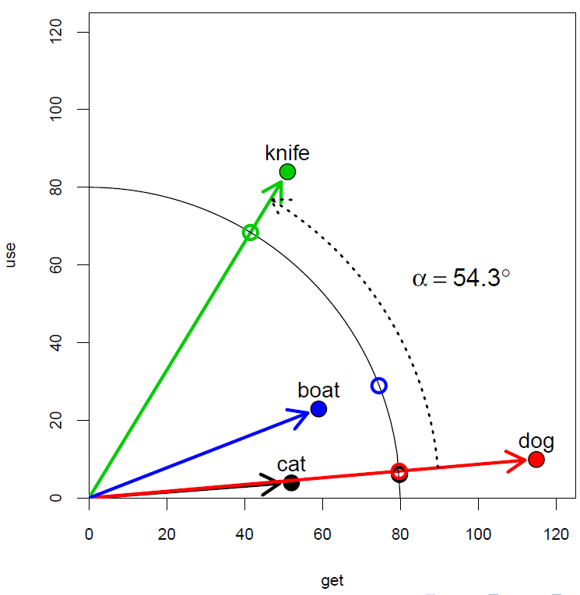
Расстояние между словами: геометрическая интерпретация
Строка в таблице – вектор, описывающий соответствующее слово
Столбец в таблице – одна из координат пространства, в котором задан этот вектор
Важно направление вектора, а не его длина
необходима нормализация длин векторов, чтобы исключить влияние абсолютной частотности слова
Мера расстояния – расстояние между точками на «единичной окружности» или величина угла α между векторами
Иллюстрация геометрического семантического расстояния в двух измерениях – “use” и “get”

Slide 15
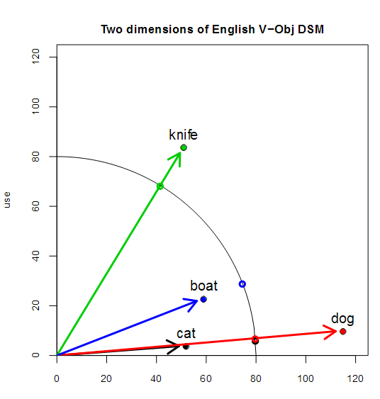
Нормализация строчных векторов
Геометрические расстояния имеют смысл только если векторы нормализованы, т. е. приведены к одинаковой длине
Вектор делится на его длину

Slide 16


Меры сходства
Угол α между двумя векторами u, v задается формулой
Косинусная мера сходства: cos α
  cos α = 1 – коллинеарные векторы
  cos α = 0 – ортогональные векторы

Slide 17
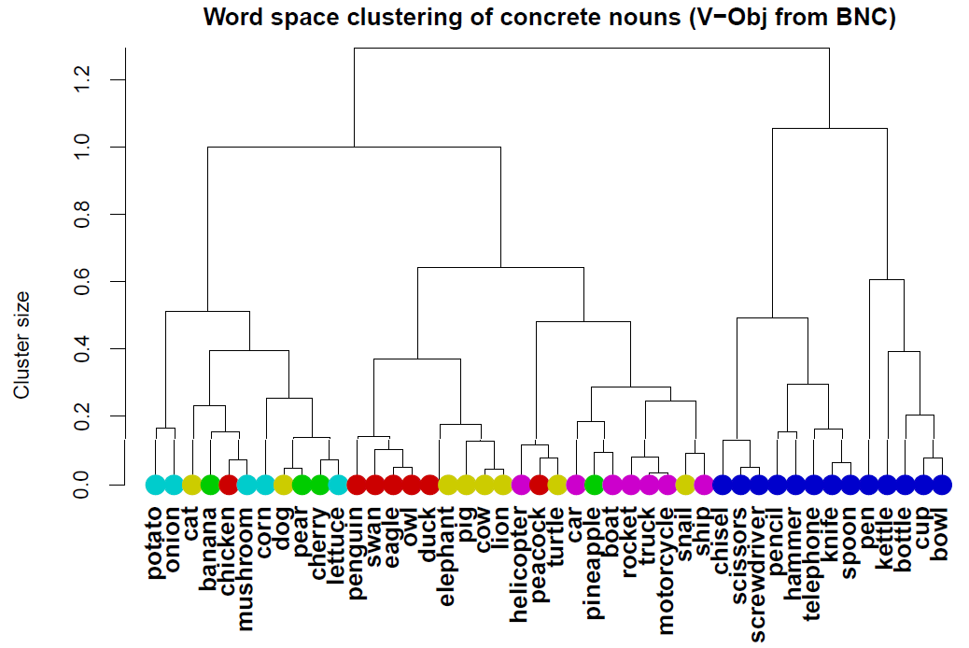
Примеры применения векторов: кластеризация

Slide 18
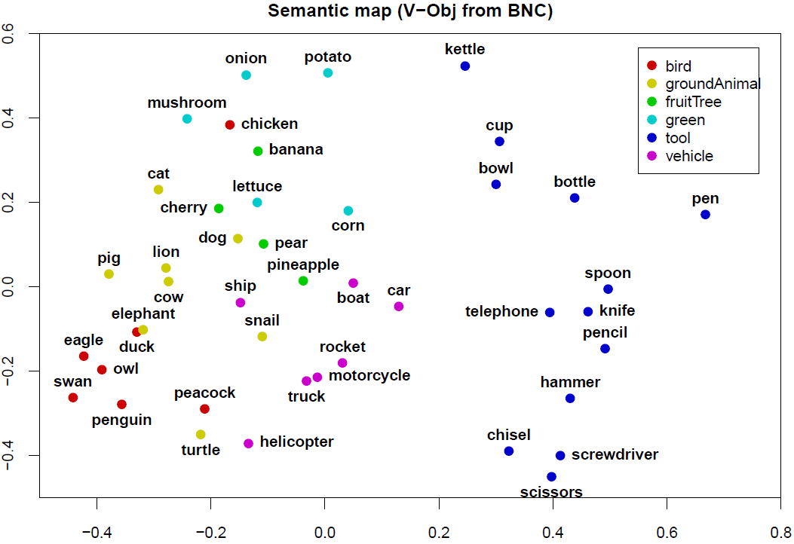
Примеры применения векторов: семантические карты

Slide 19
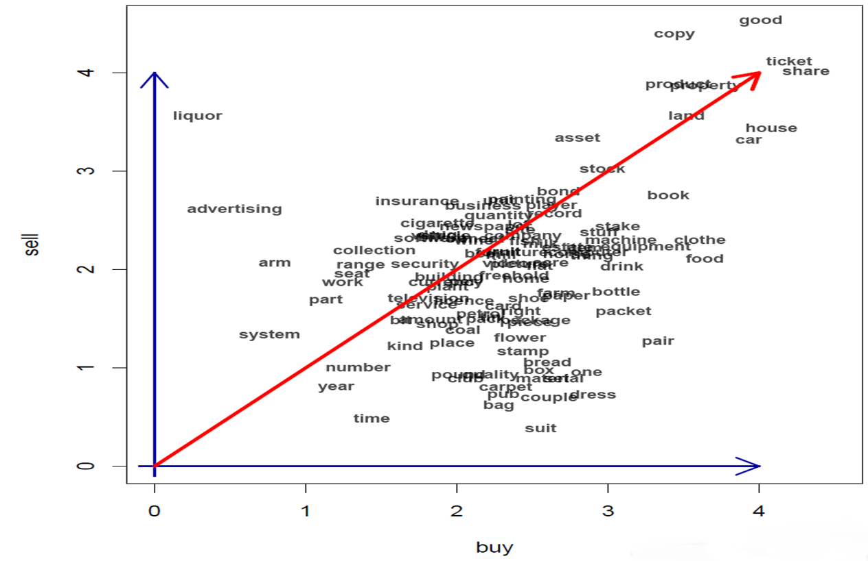
Проблемы векторного представления на основе частот слов
1) матрица большая –размер словаря, разреженная много нулей.
2) компоненты матрицы коррелированы между собой (купить-продать)

Slide 20
Распределенные представления слов
(word embeddings) - 2013
Комбинирование векторной семантики с вероятностными языковыми моделями
Слово представляется как вектор низкой размерности (100-1000 измерений)
  Word embedding
Обучение нейронной сети происходит при решении задачи языкового моделирования, т.е. предсказания последовательностей слов
Пакеты Word2vec, glove, Fasttext
  C 2014

Slide 21
Нейронные языковые модели в дистрибутивной семантике
(Baroni et al., 2014) Don’t count, predict!
Т.е. классическая дистрибутивная семантика подсчитывает количество совместных встречаемостей слов и вычисляет вектора
А новые подходы получают векторное представление слов на основе предсказания соседних слов
  Обучаются векторным представлениям небольшой размерности

Slide 22
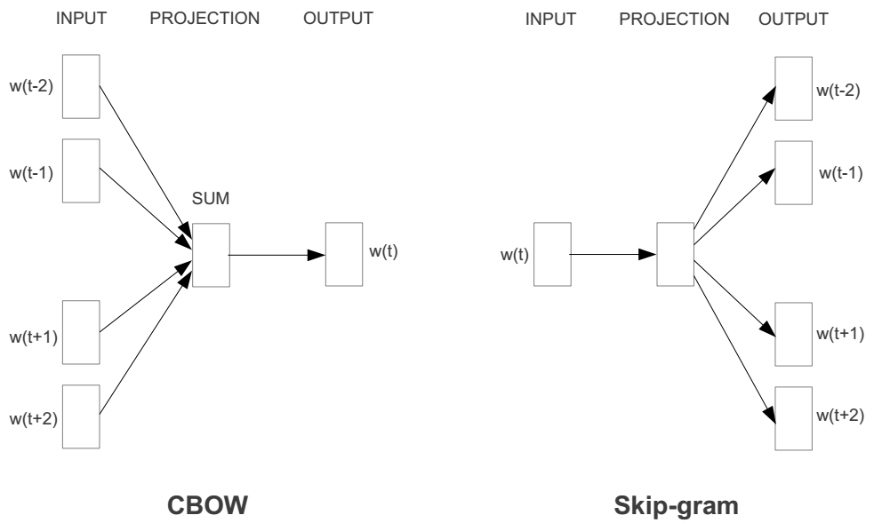
Представление значения слова – word2vec
(Mikolov et al., 2013)
2 базовые архитектуры нейронных сетей:
  Continuous Bag of Word (CBOW): использует окно контекста для предсказания слова
  Skip-gram (SG): используется слово для предсказания окружающих слов

Slide 23
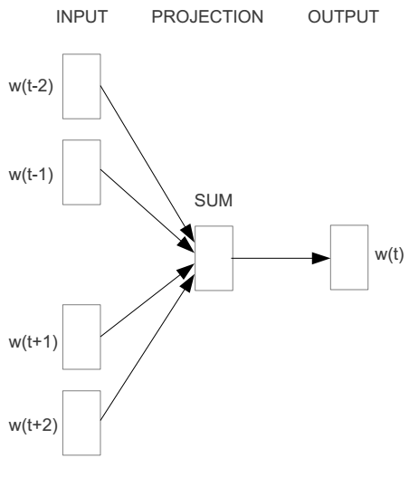
Word2vec – Continuous Bag of Word
“The cat sat on floor”
  Window size = 2
the
cat
sat
on
floor

Slide 24
Word2Vec: Continuous bag of words
Input layer
0
Index of cat in vocabulary
1
0
cat
0
Hidden layer
Output layer
0
0
0
0
0
0
…
0
0
0
one-hot
vector
0
sat
one-hot
vector
0
0
0
0
1
0
…
1
0
on
0
0
0
0
…
0

Slide 25



Word2Vec: Continuous bag of words
Нужно найти матрицы W и W’
Input layer
0
1
0
cat
0
Hidden layer
Output layer
0
0
0
0
0
0
V-dim
…
0
0
0
0
sat
0
0
0
0
1
0
N-dim
…
V-dim
1
0
on
0
0
0
0
V-dim
…
N will be the size of word vector
0

Slide 26



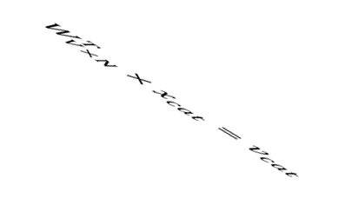

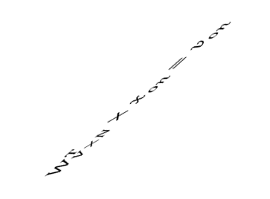
Word2Vec: Continuous bag of words
0.1 | 2.4 | 1.6 | 1.8 | 0.5 | 0.9 | … | … | … | 3.2
0.5 | 2.6 | 1.4 | 2.9 | 1.5 | 3.6 | … | … | … | 6.1
… | … | … | … | … | … | … | … | … | …
… | … | … | … | … | … | … | … | … | …
0.6 | 1.8 | 2.7 | 1.9 | 2.4 | 2.0 | … | … | … | 1.2
0
2.4
2.6
…
…
1.8
Input layer
1
0
0
0
1
0
0
0
x_{cat}
0
0
Output layer
0
0
0
…
0
0
0
0
0
V-dim
…
0
0
0
+
0
sat
0
0
0
0
1
0
…
V-dim
1
Hidden layer
0
x_{on}
0
0
N-dim
0
0
V-dim
…
0

Slide 27






Word2Vec: Continuous bag of words
Input layer
0
1
0
cat
0
Hidden layer
Output layer
0
0
0
0
0
0
V-dim
…
0
0
0
0
0
0
0
0
1
0
…
1
N-dim
0
on
0
0
0
V-dim
0
V-dim
…
N will be the size of word vector
0

Slide 28
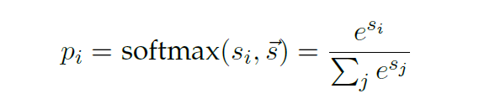
Нейронная языковая модель:
Вход – one-hot vector – вектор всех нулей и одной 1 в позиции текущего слова
Projection – layer – выделяет из матрицы вектор, соотв. данному слову (h)
Выходной уровень получается линейной комбинацией:
S=Wh
Результат выходного уровня вероятность появления слова, так называемый softmax
Word2vec - это однослойный персептрон с логистической функцией активации (обобщение для многомерного случая)

Slide 29

Softmax
Softmax – обобщение применения логистической функции для многомерного случая
Softmax повышает максимальную величину и «прижимает» меньшие величины
Примеры: сеть предсказала значения
[1,2,3,4,1,2,3] -> softmax [0.024, 0.064, 0.175, 0.475, 0.024, 0.064, 0.175]

Slide 30

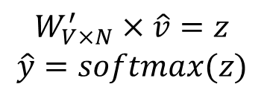

Word2Vec: Continuous bag of words
Input layer
0
1
0
cat
0
Hidden layer
Output layer
0
0
0
0
0.01
0.02
0.00
0.02
0.01
0.02
0.01
0.7
…
0.00
0
0
V-dim
…
0
0
0
0
0
0
0
0
1
0
…
1
N-dim
0
on
0
0
0
V-dim
0
V-dim
…
N will be the size of word vector
0

Slide 31




Word2Vec: Continuous bag of words
0.1 | 2.4 | 1.6 | 1.8 | 0.5 | 0.9 | … | … | … | 3.2
0.5 | 2.6 | 1.4 | 2.9 | 1.5 | 3.6 | … | … | … | 6.1
… | … | … | … | … | … | … | … | … | …
… | … | … | … | … | … | … | … | … | …
0.6 | 1.8 | 2.7 | 1.9 | 2.4 | 2.0 | … | … | … | 1.2
Contain word’s vectors
Input layer
0
1
0
x_{cat}
0
Output layer
0
0
0
0
0
0
V-dim
…
0
0
0
0
sat
0
0
0
0
1
0
…
V-dim
1
Hidden layer
0
x_{on}
0
0
N-dim
0
0
V-dim
…
0
И W, и W’ (представление слов контекста) можно рассматривать как представления слов. Но word2vec - W
Notes:
W contains input word vectors.
W’ contains output word vectors.
We can consider either W or W’ as the word’s representation. Or even take the average.

Slide 32
Вектора word2vec
Для каждого слова порождаются два вектора
  Вектор слова как целевого
  Вектор слова как контекст
  Это разные вектора
  Фактически мы хотим, чтобы вектор целевого слова был похож на вектора слов в контексте.

Slide 33
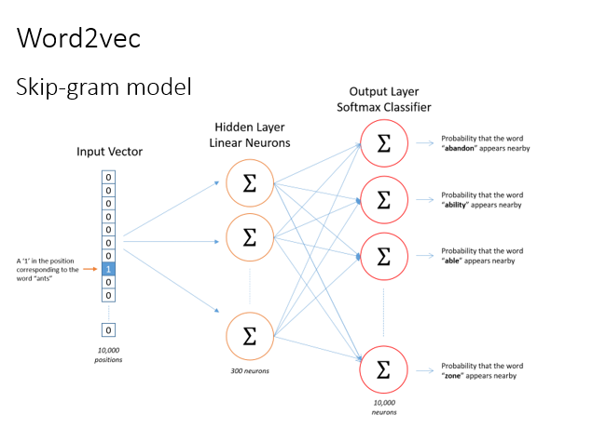

Slide 34
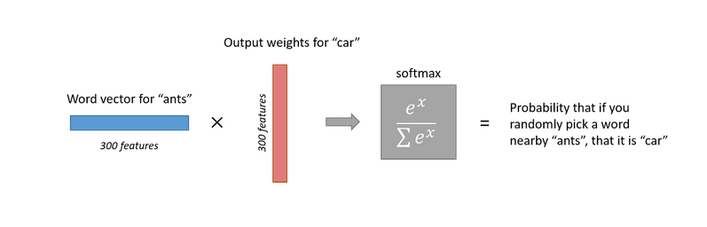
Предсказание слова car около слова ants

Slide 35
Большие матрицы, долгая обработка
Подходы
  Subsampling frequent words
    Для the – слишком много контекстов,
    The – мало что говорит о соседних словах
    Решение
      Слова выкидываются из текста с вероятностью пропорциональной их частоте
  Negative sampling (негативное сэмплирование)

Slide 36
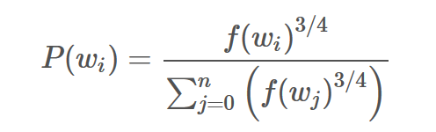
Негативное сэмплирование
Обучение по каждому примеру требует пересчета весов для всех слов в выходном слове
Идея: выбрать некоторое количество (например, 5) негативных слов (т.е. тех которых нет в контексте) и только для них перестроить веса (и также веса пересчитываются для положительных слов)
Негативные слова выбираются с вероятностью, связанной с их частотой. В реализации word2vec – это выглядит так:

Slide 37
Реализации word2vec
Исходный код:
  https://github.com/tmikolov/word2vec
Gensim
  https://radimrehurek.com/gensim/models/word2vec.html
Есть реализации в пакетах нейронных сетей (Torch, TensorFlow, Theano)
Есть уже насчитанные модели
  Для русского языка (rusvectores.org )

Slide 38
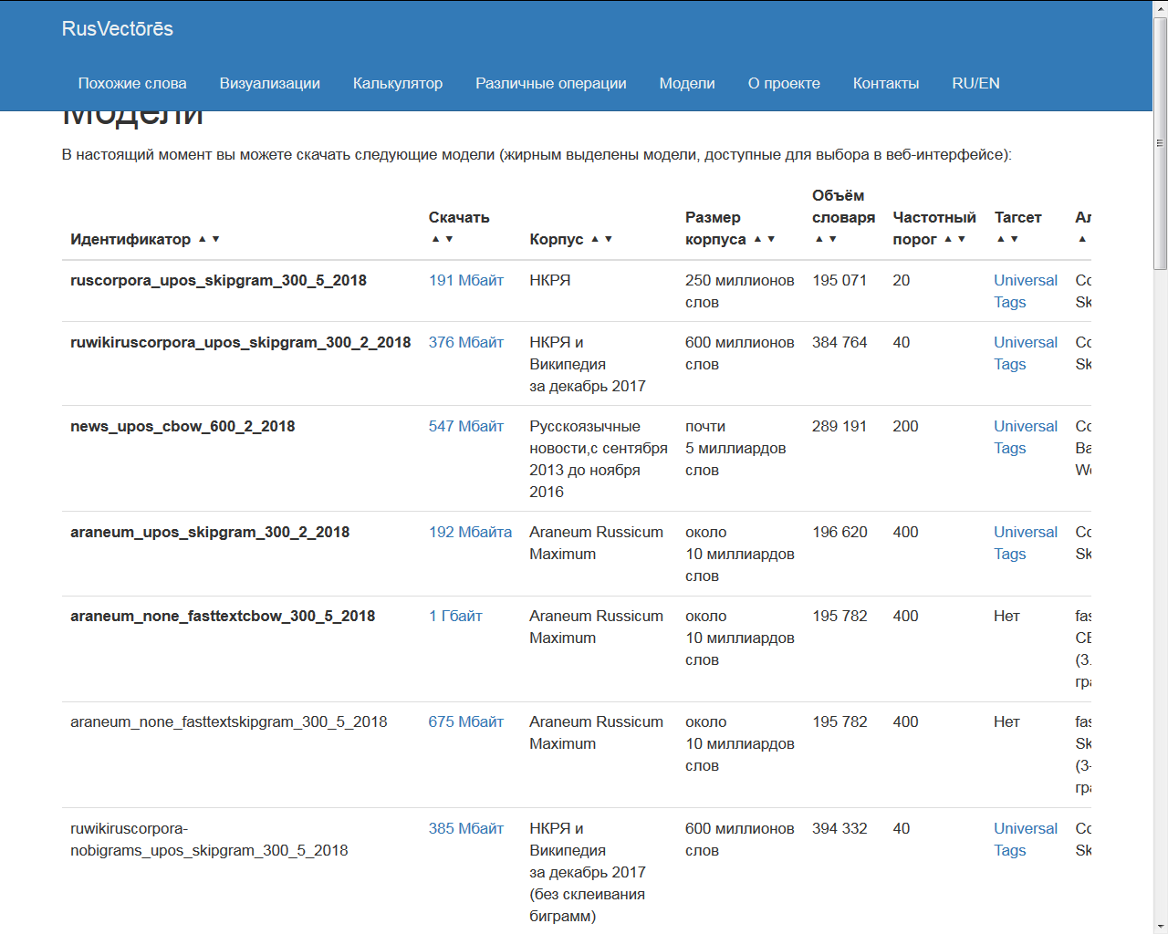

Slide 39
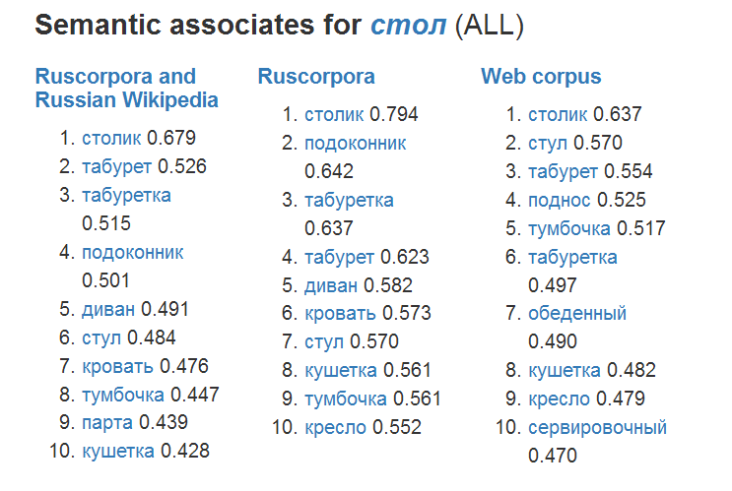
Сайт rusvectores.ru: сходство векторов слов

Slide 40
Тестирование моделей
Датасеты пар слов с человеческими оценками близости
Вставка синонимов
Пропорции-аналогии

Slide 41
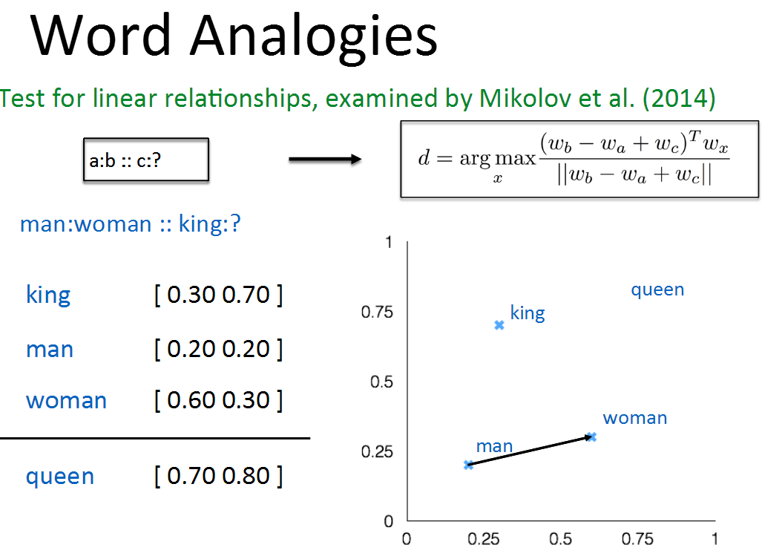

Slide 42
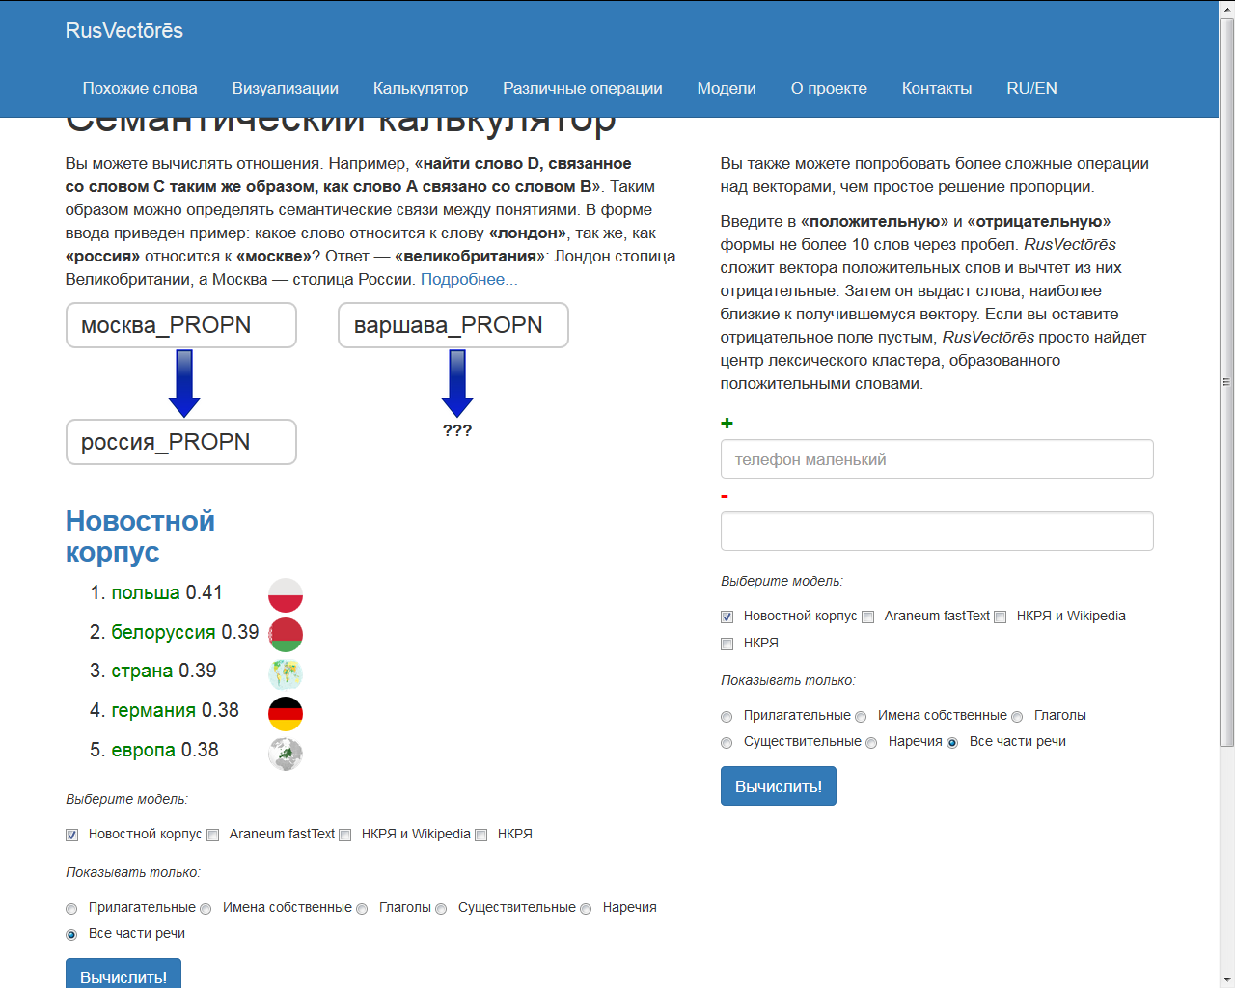

Slide 43
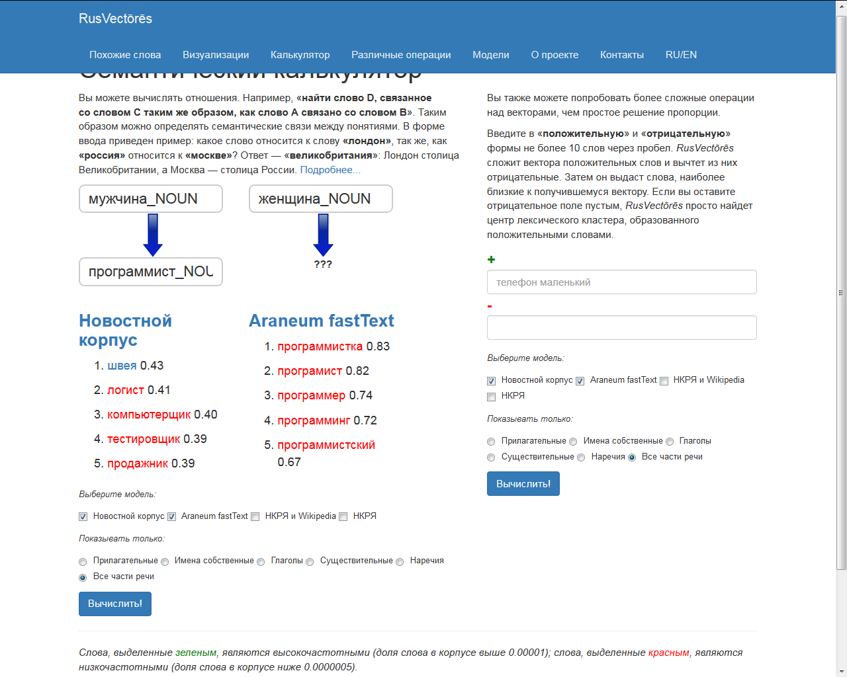
Сексизм нейронных языковых моделей

Slide 44
Датасеты для тестирования по аналогиии
Аналогии “a is to a ∗ as b is to b∗
  MSR’s analogy dataset
    8000 морфосинтаксических аналогий
    good is to best as smart is to smartest
  Google’s analogy dataset
    19544 морфосинтаксических и семантических аналогий
    Paris is to France as Tokyo is to Japan

Slide 45
“Neural Word Embeddings as Implicit Matrix Factorization”
Levy & Goldberg, NIPS 2014

Slide 46
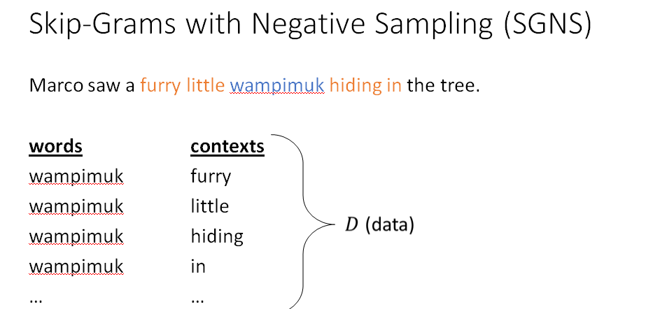

Slide 47
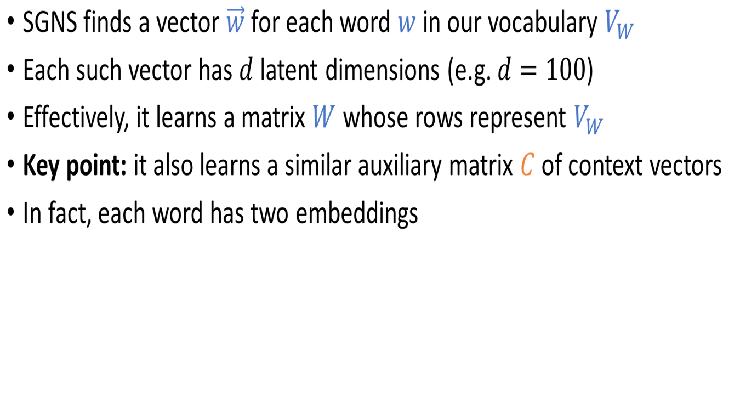









Skip-Grams with Negative Sampling (SGNS)
“word2vec Explained…”
Goldberg & Levy, arXiv 2014
Notes:
Now, using D,
SGNS is going to learn a vector for each word in the vocabulary
A vector of say… 100 latent dimensions.
Effectively, it’s learning a matrix W,
Where each row is a vector that represents a specific word.
Now, a key point in understanding SGNS,
Is that it also learns an auxiliary matrix C of context vectors
So in fact, each word has two different embeddings
Which are not necessarily similar.

Slide 48
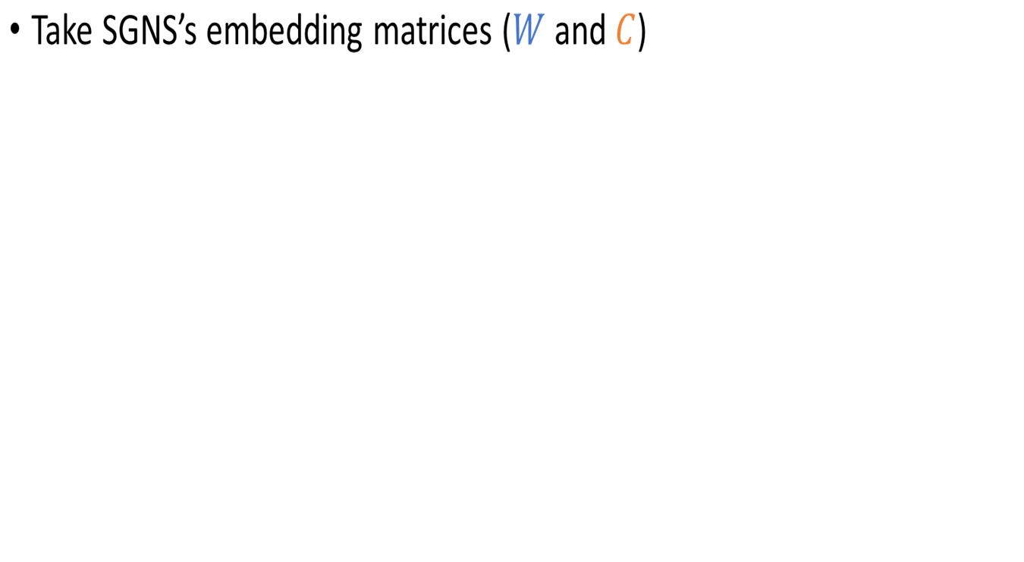






What is SGNS learning?
Notes:
If we take the embedding matrices

Slide 49
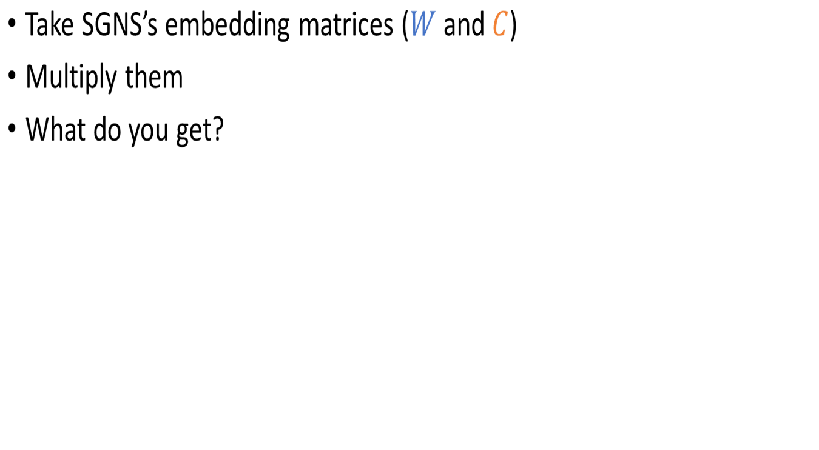



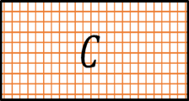
What is SGNS learning?
Notes:
And multiply them
What do we get?

Slide 50
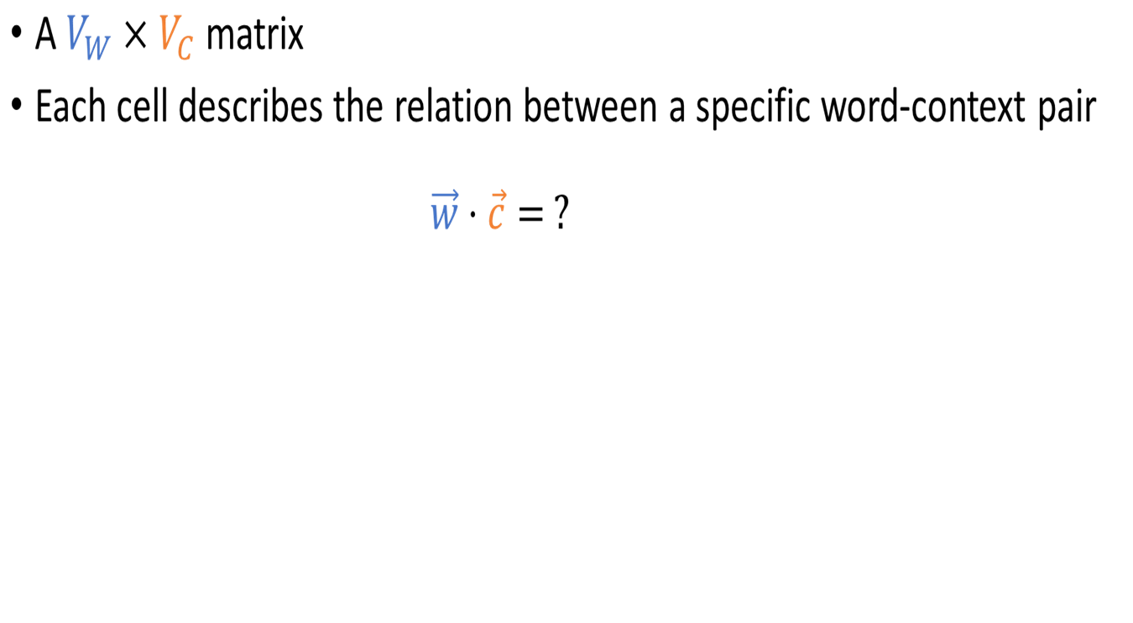

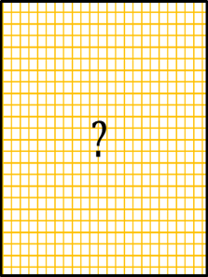


What is SGNS learning?
Notes:
We get a pretty big, square matrix,
Where each cell describes the relation between a specific word, w,
With a specific context, c.

Slide 51
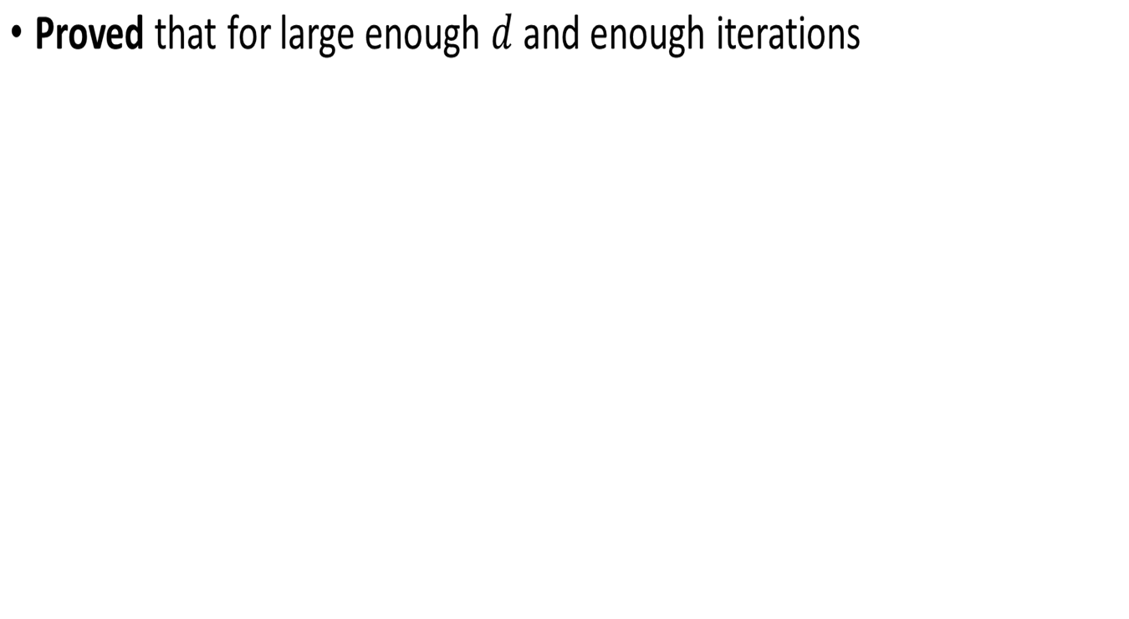
What is SGNS learning?
Notes:
So in our NIPS paper, we proved that with enough dimensions and iterations…

Slide 52
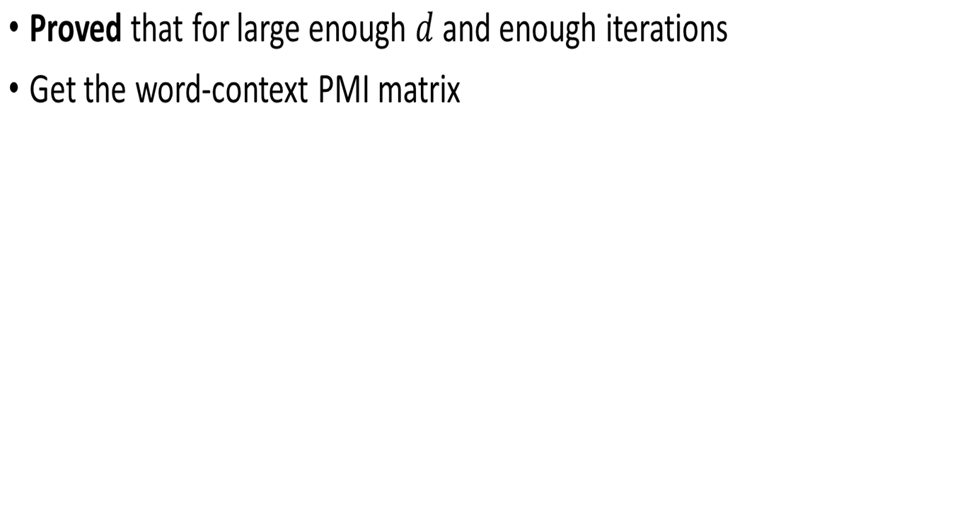

What is SGNS learning?
“Neural Word Embeddings as Implicit Matrix Factorization”
Levy & Goldberg, NIPS 2014
Notes:
…SGNS will converge to the classic word-context PMI matrix…

Slide 53
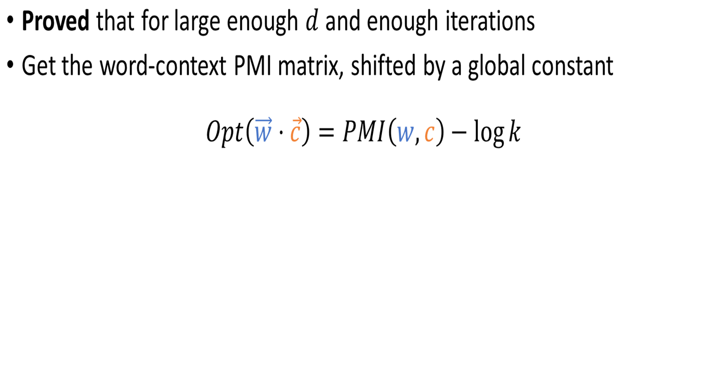

Точнее: What is SGNS learning?
“Neural Word Embeddings as Implicit Matrix Factorization”
Levy & Goldberg, NIPS 2014
Notes:
…with a little twist.
Now, recall that k is the number of negative samples generated for each positive example (w,c) \in D.
This is of course the optimal value, and not necessarily what we get in practice.

Slide 54
What is SGNS learning?
SGNS is doing something very similar to the older approaches
SGNS is factorizing the traditional word-context PMI matrix
Но почему же во многих экспериментах показано, что SGNS – лучше, чем традиционные дострибутивные модели?
Notes:
So to sum it up, SGNS is doing what we’ve been doing in NLP for a couple of decades:
It’s factorizing the PMI matrix,
Apparently, just like SVD.
And, while I didn’t explain it, GloVe also factorizes a similar matrix.

Slide 55
New Hyperparameters
Preprocessing (word2vec)
  Dynamic Context Windows
  Subsampling
  Deleting Rare Words
Association Metric (SGNS)
  Shifted PMI
  Context Distribution Smoothing
  Прежние модели не знали про эти параметры.
Notes:
…we’ll look at Context Distribution Smoothing,
and see how we can adapt it to traditional count-based methods.

Slide 56
Overall Results (Levy et al.)
Hyperparameters often have stronger effects than algorithms
Hyperparameters often have stronger effects than more data
Prior superiority claims were not accurate
Notes:
Now, this is only a little taste of our experiments,
And you’ll have to read the paper to get the entire picture,
But I will try to point out three major observations:
First, tuning hyperparameters often has a stronger positive effect than switching to a fancier algorithm.
Second, tuning hyperparameters might be even more effective than adding more data.
And third, previous claims that one algorithm is better than another, are not 100% true.

Slide 57
Conclusions: Distributional Similarity
(Levy et al., 2014)
The Contributions of Word Embeddings:
Novel Algorithms
New Hyperparameters
What’s really improving performance?
Hyperparameters (mostly)
The algorithms are an improvement as well
SGNS is robust (том смысле, что на различных наборах данных занимал 1 или 2 место среди других методов)
В любом случае появились удобные инструменты для построения распределенных представлений слов
Notes:
Word embeddings have contributed 2 things to distributional similarity:
Novel algorithms,
And new hyperparameters.
And it appears, from our experiments, that what’s really improving performance,
Is mostly, the hyperparameters.
But, it’s important to say
that the algorithms are an improvement as well.
SGNS is more robust than traditional algorithms;
Even in tasks where it’s not the best-performing algorithm, SGNS is a very close second.

Slide 58
Подход FastText
В качестве векторного представления для слова берется среднее из представлений входящих в него n-грамм
  то есть слово «ребенок» - это некоторая усредненная сумма векторов «ре», «еб», «бе», «ен» и т.д. (пример для биграмм)
Плюсы подхода:
  Символьные n-граммы встречаются чаще, чем слова целиком.
  Учтем похожесть контекстов слов с одинаковыми аффиксами.
    n-граммы из аффиксов «выловят» семантику и синтаксис,
    n-граммы из корней – лексику.

Slide 59
Применение векторных представлений слов
1) Исследование семантических близостей слов
  Группирование слов,
  Предсказание отношений между словами
2) Вход всех нейронных сетей для автоматической обработки текстов – это векторные представления слов (+ доп. признаки()
  Эффективно брать предобученные векторные представления

Slide 60
Задание
Fasttext https://fasttext.cc/
Посчитать близости для пар слов из списков wordsim similarity, wordsim-relatedness.
Вычислить корреляцию Спирмена (пакет) результатов с ручными оценками

